Slide 1
تعدیل وزن
اگرr وs تعداد ورودی ها و خروجیها را نشان دهند و با فرض اینکهu واحد RBF بر طبق الگوریتم رده بندی فوق برای کلیه الگوهای تمرینی حاصل شده است. آنگاه برای ورودی Pi، j امین خروجیyj سیستم از رابطه زیر بدست می آید:
یا
17/35
بحث و نتیجه
نتایج آزمایش
یادگیری هیبریدی
ویژگی چهره
شبکه عصبی RBF
مقدمه

Slide 2
روش یادگیری
در حرکت معکوس، خطاها از سر خروجی به سمت سر ورودی منتشر می شوند. با ثابت نگه داشتن وزن، مراکز و عرض های گره هایRBF بر طبق روابط زیر اصلاح می گردند.
18/35
بحث و نتیجه
نتایج آزمایش
یادگیری هیبریدی
ویژگی چهره
شبکه عصبی RBF
مقدمه

Slide 3
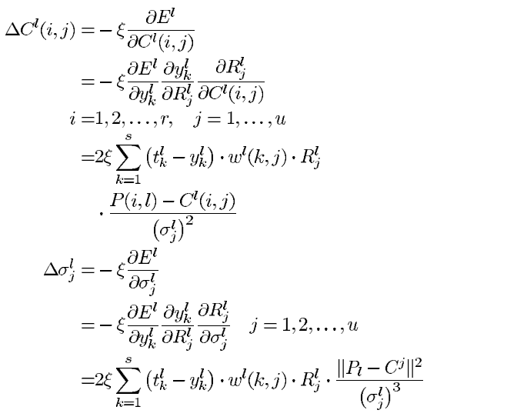
19/35
بحث و نتیجه
نتایج آزمایش
یادگیری هیبریدی
ویژگی چهره
شبکه عصبی RBF
مقدمه

Slide 4
روش یادگیری در جدول 1 شرح داده شده است.
20/35
بحث و نتیجه
نتایج آزمایش
یادگیری هیبریدی
ویژگی چهره
شبکه عصبی RBF
مقدمه

